Slide 1
Algorithm 1
Notes:
used 9 function for good readability

Slide 2
1. STL
STL(Standard Template Library)
Generic Programming 구현을 위해 개발된 C++를 위한 라이브러리.
Containers, Algorithms, Iterators의 구성을 가짐.
어떤 사용자 정의 타입과도 같이 사용될 수 있다(generics)
덕분에, 라이브러리의 복잡성이 매우 줄어들어 코드를 효율적이고 쉽게 짤 수 있다.
Notes:
used 9 function for good readability

Slide 3
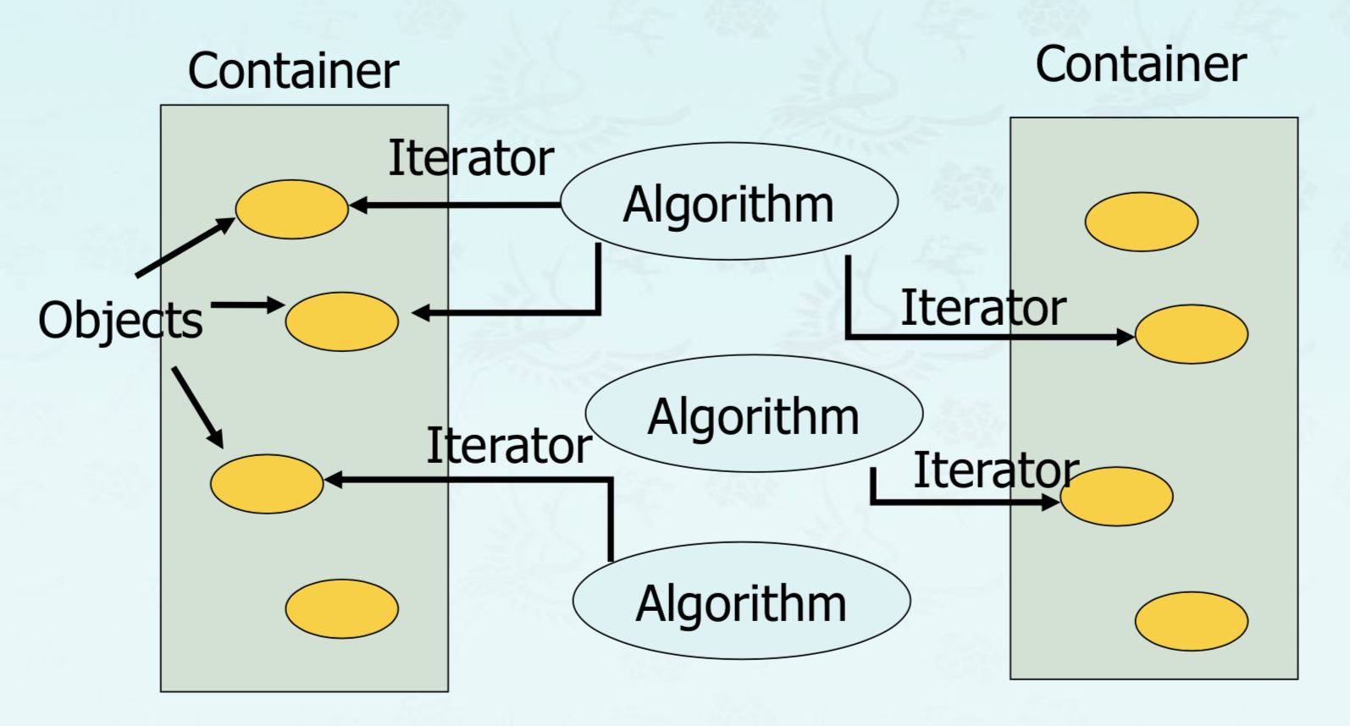
1. STL
ㅇ
Notes:
used 9 function for good readability

Slide 4
1. STL
Container :
자료를 저장하는 클래스 템플릿들의 집합이다.
built-in type(int, float..)나 objects를 포함할 수 있다.
▪ <vector>/ <deque> : 크기가 자동으로 동적 할당되는 배열이며 operator overloading을 통해 C의 배열과 거의 비슷하게 사용할 수 있다. deque는 vector와는 달리 메모리 상에서 연속적인 공간으로 할당되지는 않는다.
▪ <list> : double linked list : 양방향/단방향 연결 리스트. 임의 위치 참조 불가, 검색 O(n), 대신 위치를 알고 있는 경우 어느 위치에서나 삽입/삭제 O(1). 이러한 특성상 한개씩 스캐닝하면서 빈번히 삽입/삭제를 해야하는 경우에 유용하다.
Notes:
used 9 function for good readability

Slide 5
1. STL
Container
▪ <queue>/ <stack> : container들을 이용하여 스택, 큐, 우선순위 큐를 위한 인터페이스 제공
▪ <set> : 정렬이 가능한 객체들을 담기위한 container로 삽입 시점부터 정렬된 상태로 저장된다.
▪ <map> : set과 거의 비슷하나 그냥 객체만 저장하는 것이 아니라 정렬이 가능한 key와 그 key가 가리키는 객체의 pair로 저장된다.
Notes:
used 9 function for good readability

Slide 6
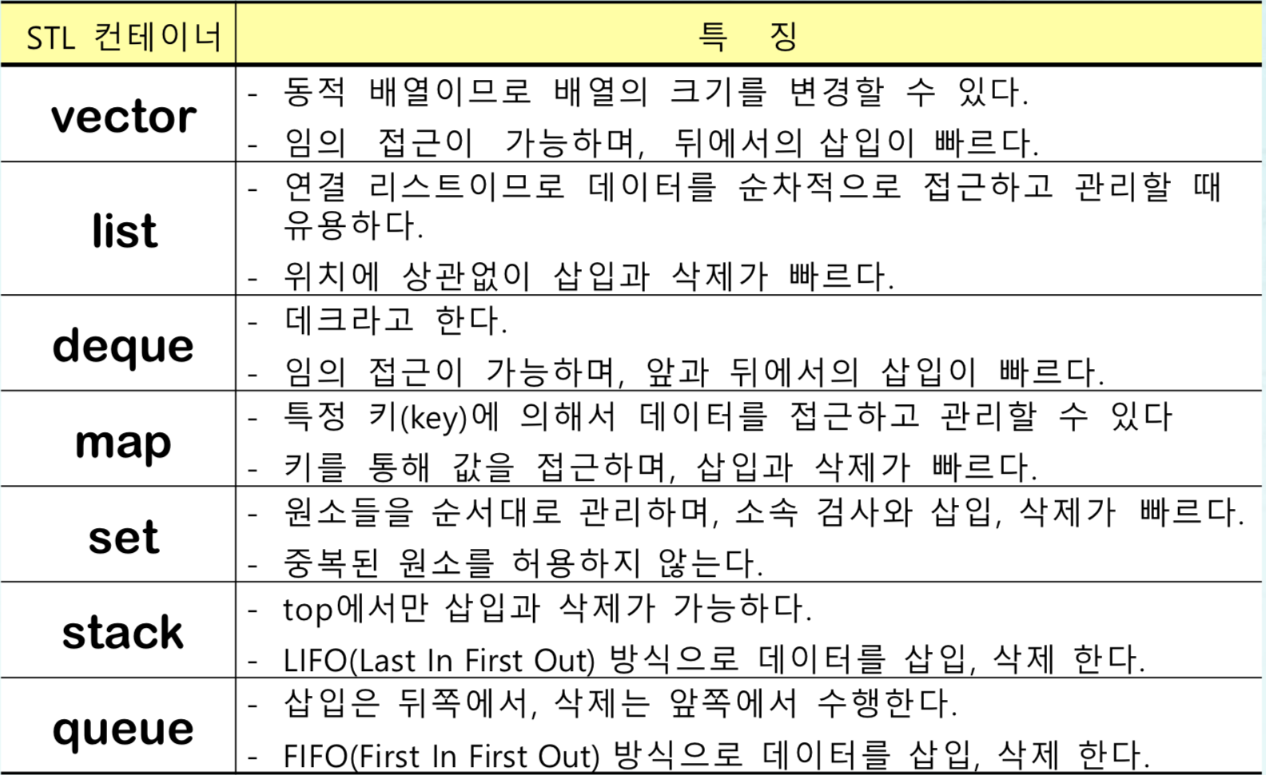
1. STL
Container
Notes:
used 9 function for good readability

Slide 7
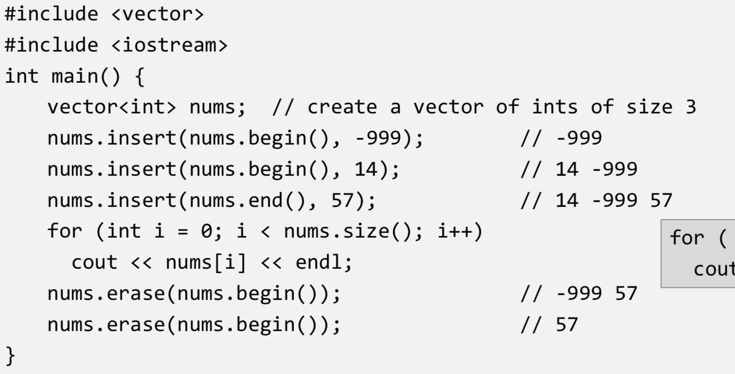



1. STL
Container
Notes:
used 9 function for good readability

Slide 8
1. STL
Iterators :
Iterators는 5가지 종류를 구현한다.
* input iterators (단지 값들의 시퀀스를 읽는데 사용)
* output iterators (단지 값들의 시퀀스를 쓰는데 사용)
* forward iterators (읽어지고 쓰여지며 앞으로 움직일 수 있음)
* bidirectional iterators (forward iterator들과 같지만, 뒤로도 움직일 수 있음)
* random access iterators (한 연산에서 어떤 수만큼이라도 자유롭게 움직일 수 있음)
Notes:
used 9 function for good readability

Slide 9
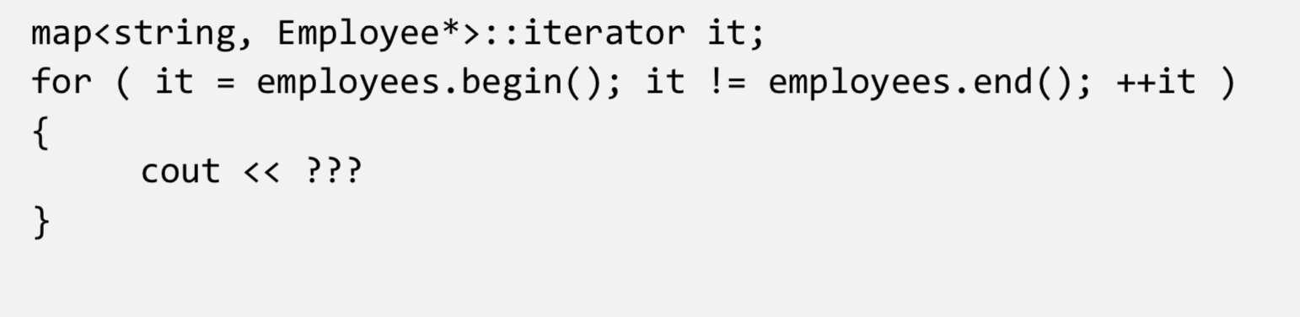
1. STL
Iterators
ex)
map의 경우 iterator는 key, value pair를 가르킴.
++, begin(), end() 등을 이용해 접근 가능
Notes:
used 9 function for good readability

Slide 10
1. STL
Algorithm :
Iterator로 지정되는 자료의 집합에 대한 작업을 정의해놓은 템플릿 함수.
STL에서 제공되는, 검색이나 정렬 같은 활동을 수행하는 알고리즘 대부분은 각각 Iterator의 특정한 수준을 요구한다.
for_each
transform
generate
find
binary_search
stable_sort
sort
etc…
Notes:
used 9 function for good readability

Slide 11
2. Time Complexity
Time complexity :
문제를 해결하는데 걸리는 시간과 입력의 함수 관계.
O(n)
n이 적을때는 별로 차이가 안나지만, 커질수록 n^2와 nlogn의 차이는 기하 급수적으로 늘어남.

Slide 12
2. Time Complexity
Big-oh notation :
𝒇(𝒏) ≤ 𝒄𝒈(𝒏),𝑓𝑜𝑟(𝑛) ≥ 𝒏𝟎
Asymptotic notation(점금표기) :
𝑐1𝑔(𝑛) ≤ 𝑓(𝑛) ≤ 𝑐2𝑔(𝑛), 𝑓𝑜𝑟 𝑛 ≥ 𝑛0
예를들어, 어떠한 알고리즘의 시간 복잡도가
8n-2라면, 우리는 O(n) = n이라고 부른다.

Slide 13
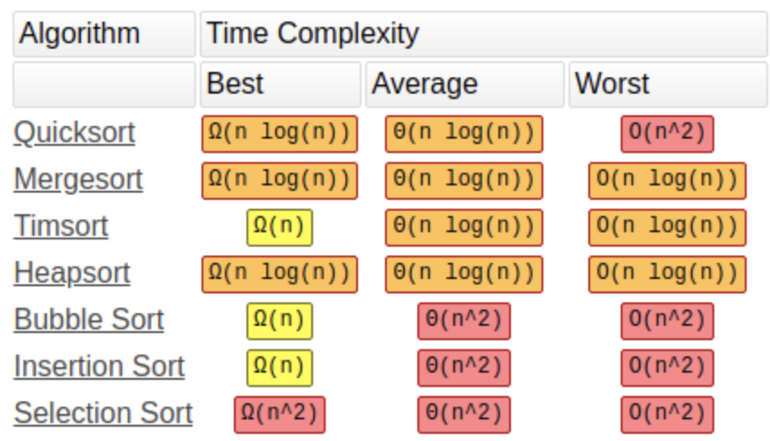
2. Time Complexity

